Slide 1
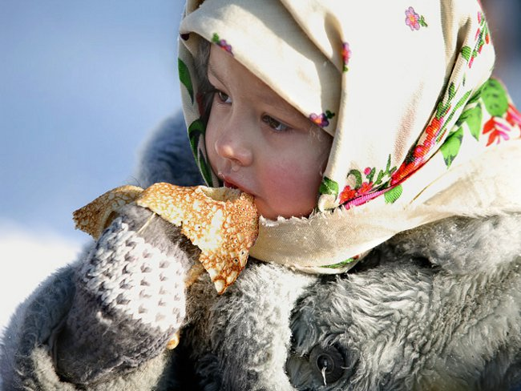
ВЫПОЛНИЛА: Патрина В.Н. учитель начальных классов, МКОУ СОШ №5, городского округа, г.Фролово
ШИРОКАЯ
МАСЛЕНИЦА

Slide 2
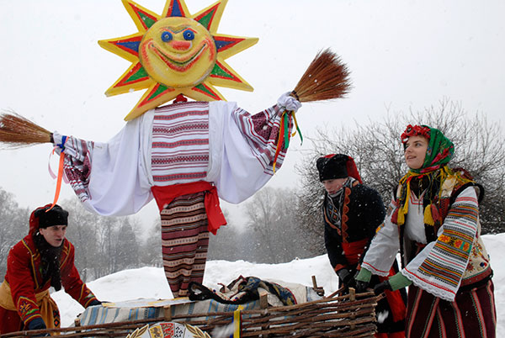
ИСТОРИЯ
Масленица называлась честной, широкой, пьяной, обжорной, разорительницей. Говорили, что она «целую неделю пела-плясала, ела-пила, друг ко дружке в гости хаживала, в блинах валялась, в масле купалась». Масленица отмечалась по всей России и в деревнях, и в городах. Ее празднование считалось для всех русских людей обязательным: «Хоть себя заложи, а масленицу проводи».
МАСЛЕНИЦЫ

Slide 3
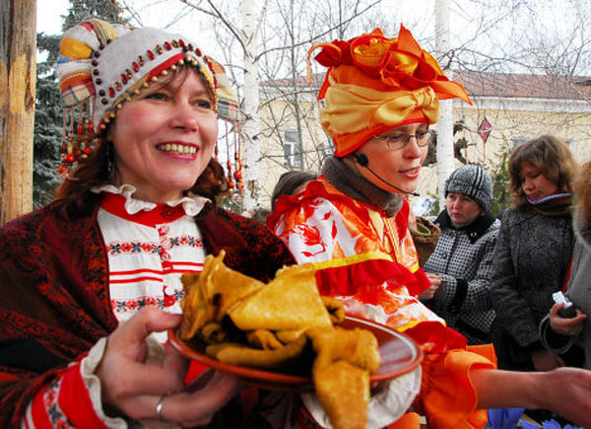
НЕДЕЛЯ
Каждый день имеет свое значение и название. Таким образом на каждый день есть различные обряды, которые следует соблюдать. Что же еще скрывает от нас история Масленицы, и чего мы не знаем?
ГУЛЯНИЙ

Slide 4
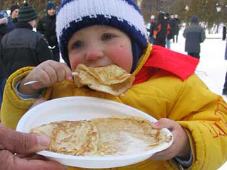
ПОНЕДЕЛЬНИК
История Масленицы гласит, что в этот день встречали первый день праздника. В понедельник заканчивали строительство качелей, горок и балаганов. Также в понедельник начинали печь блины. Первый испеченный блин следовало отдать нищим, чтобы они поминали усопших. Также в понедельник свекор и свекровь отправляли свою невестку на целый день к ее родителям. А вот вечером они и сами уже приходили в гости, где обговаривали место и время для гуляний, и кого на них пригласить.
«ВСТРЕЧА»

Slide 5
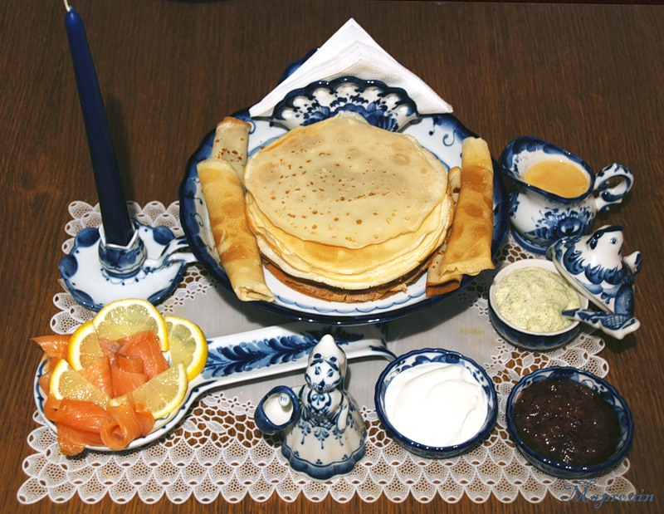
ВТОРНИК
В этот день начинались гуляния, и всех угощали блинами. В гости звали всех родных и знакомых. А зазывали гостей простой фразой: «У нас горы снежные готовы и блины напечены — просим жаловать!». Кроме того, вторник также известен смотринами невест. Также в этот день ходили свататься, чтобы уже после Великого поста можно было сыграть свадьбу.
«ЗАИГРЫШИ»

Slide 6
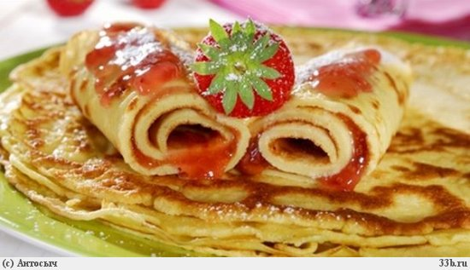
СРЕДА
В этот день принято было устраивать застолья с различными угощениями. В среду к теще зять приходил, чтобы поесть блины. Да и другие гости также были приглашены. Стол, заставленный различной едой, должен был стоять в каждом доме. Также в этот день в деревнях варили пиво.
«ЛАКОМКИ»

Slide 7
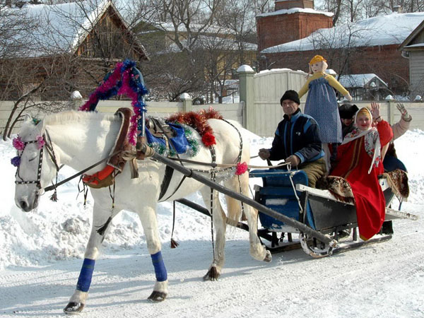
ЧЕТВЕРГ
Как мы знаем из истории Масленицы, в этот день праздник разворачивался во всю ширь. Именно в этот день были самые веселые гуляния: катание на лошадях «по солнышку», взятие снежных городов, что было главным мужским действием, и многочисленные другие развлечения.
«ШИРОКИЙ РАЗГУЛ»

Slide 8
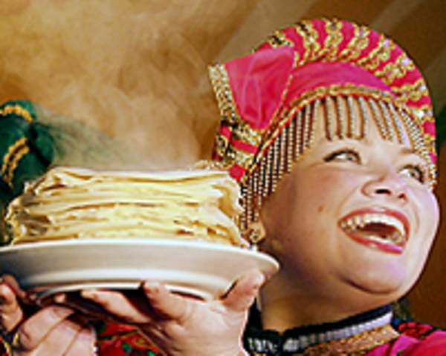
ПЯТНИЦА
История Масленицы такова, что в этот день все обычаи были направлены на приближение дня свадьбы, поэтому содействовали такому развитию событий, как могли. В пятницу зять должен был приглашать свою тещу на блины. Даже существует обычай, что с вечера теща должна была прислать все необходимое для выпечки блинов: сковороду и другую кухонную утварь. А вот тесть должен был прислать масло и муку. Если зять не уважал этот обычай, то это могло стать причиной семейной вражды.
«ТЁЩИНЫ ВЕЧЁРКИ»

Slide 9
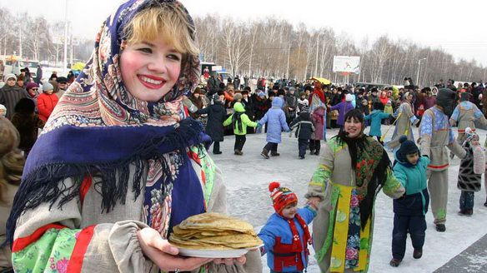
СУББОТА
В субботу молодая невестка должна была приглашать к себе на блины золовку, сестру мужа. Также для золовки готовили какой-нибудь подарок. А в гостях, как всегда, всех угощали блинами.
«ЗОЛОВКИНЫ ПОСИДЕЛКИ»

Slide 10
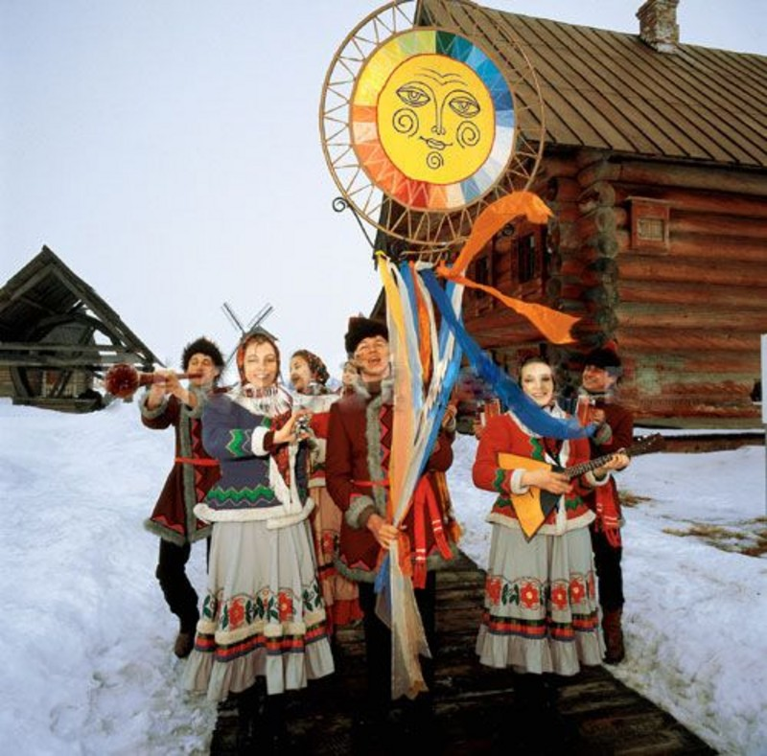
«ПРОЩЁНОЕ
Это проводы Масленицы. Именно в этот день завершались все гуляния и объедание блинами. В этот день было принято не только сворачивать все гуляния, но также просить у всех прощения. Также история Масленицы такова, что именно в последний день гуляний традиционно делали из соломы и тряпок пугало, которое несли через всю деревню на поле. В зависимости от местности, где проходили проводы Масленицы, пугало или сжигали, или топили в проруби, или разрывали на куски. Солому, которая могла остаться после пугала, следовало разбросать по полю.
ВОСКРЕСЕНЬЕ»

Slide 11
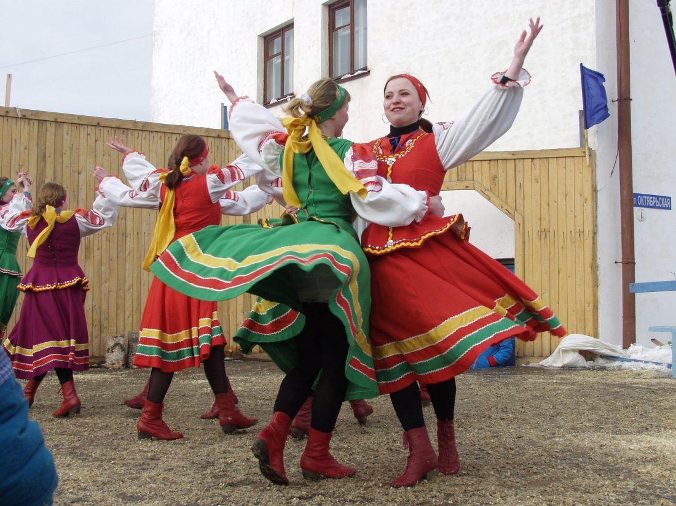

Slide 12
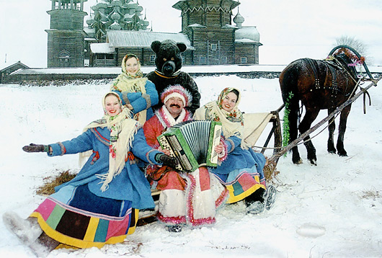

Slide 13
